Slide 1
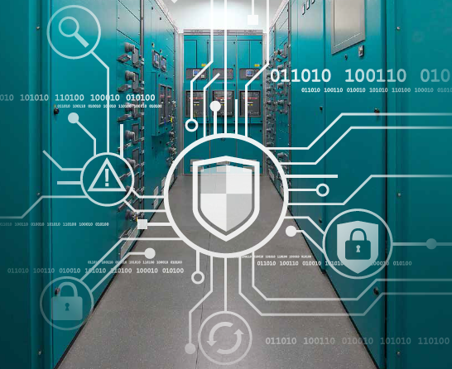
Cyberattaques dans la pratique

Slide 2
Menace: attaques lives
http://threatmap.fortiguard.com/
https://threatmap.bitdefender.com/
https://threatmap.checkpoint.com/ThreatPortal/livemap.html
https://intel.malwaretech.com/pewpew.html
2

Slide 3
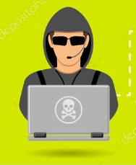


Risques
Disponibilité
  systèmes instables
  communication instable
  blocage des systèmes
  destruction des systèmes
  cryptage des données/chantage
  vol de matériel informatique
Intégrité
Manipulation des données
  capteurs (trop-plein)
  capteurs (débit)
  enregistrements
  décomptes
Confidentialité
Vol
  données
  informations
  finances
  matériel informatique
Télégestion
  logiciel
  matériel informatique
3

Slide 4

Le monde des hackers
Phases de la cyberattaque
Reconnaissance
Scan
Intrusion
Manipulation
Obtention des codes d’accès

Slide 5
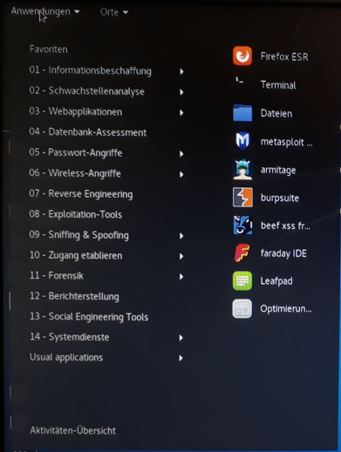
Test de pénétration
Les cyberattaques sont effectuées à l’aide d’un outil de pénétration (> 300 outils):
5

Slide 6

Darknet
6

Slide 7
En bref
Points faibles | Mesures
Démarrage à partir d’une clé USB | Modifier l’ordre des opérations Déconnecter la clé USB Crypter le disque dur
BIOS | Protection par mot de passe
Connexions VPN mémorisées | Ne pas mémoriser les mots de passe
Mot de passe au poste de télégestion | Utiliser différents mots de passe
Configuration du pare-feu | Permission uniquement via LAN
Emplacement du mot de passe du pare-feu | Changer les mots de passe standard
Perte de matériel informatique | Annoncer immédiatement et barrer les accès

